Slide 1
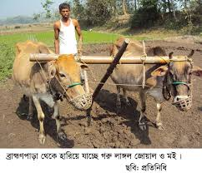
সবাইকে শুভেচ্ছা

Slide 2
পরিচিতি
পাঠ-পরিচিতি
শিক্ষক-পরিচিতি
নিমাই চন্দ্র মন্ডল,
সহকারী শিক্ষক,
পলাশী মাধ্যমিক বিদ্যালয়,
রোহিতা, মনিরামপুর,
যশোর ।
শ্রেণি : অষ্টম
বিষয় : বাংলা প্রথম পত্র,
সময় : ৪৫ মিনিট,
তারিখ : ১৫-২-২০২০ ।

Slide 3
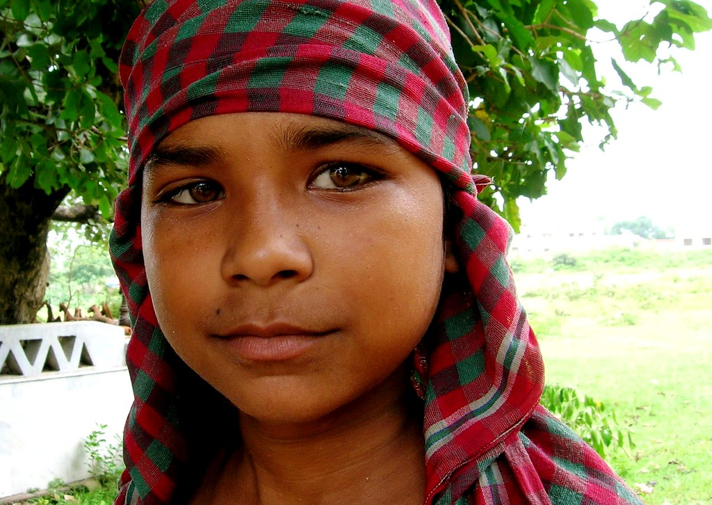
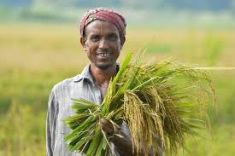
ছবি দেখ:-

Slide 4
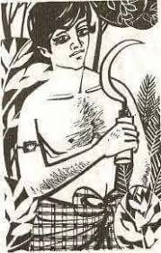
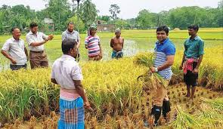

Slide 5
পাঠ-পরিচিতি
“রুপাই”
জসীমউদদীন

Slide 6
শিখনফল
এই পাঠ শেষে শিক্ষার্থীরা--------
১, কবির জন্ম পরিচিতি বলতে,পড়তে ও লিখতে পারবে।
২, নতুন শব্দগুলোর অর্থসহ বাক্য গঠন করতে পারবে।
৩, কৃষকের অবদান সম্পর্কে ধারণা লাভ করতে পারবে।
৪, নির্বাচিত অংশটুকু শুদ্ধাউচ্চারণে পড়তে পারবে।

Slide 7
কবি-পরিচিতি
উল্লেখযোগ্য রচনা : নকসী কাঁথার মাঠ, সোজন বাদিয়ার ঘাট, সখিনা,মা যে জননী কান্দে। রাখালী, বালুচর, ধানখেত, রুপবতী,মাটির কান্না,
জন্ম :১৯০৩ সালে ৩০শে অক্টোবর, ফরিদপুর জেলার তাম্বুলখানা গ্রামে।
জসীম উদদীন
শিক্ষজীবন : মাধ্যমিক ফরিদপুর জেলা স্কুল,উচ্চমাধ্যমিক রাজেন্দ্র কলেজ,এম এ বাংলা কলিকাতা বিশ্ববিদ্যালয়।
কর্মজীবন : কলকাতা বিশ্ববিদ্যালয় , ঢাকা বিশ্ববিদ্যালয় প্রফেসার ও প্রাদেশিক সরকারের প্রচার বিভাগে।
পুরস্কার : বিশ্বভারতী বিশ্ববিদ্যালয় ডি,লিট ডিগ্রি লাভ করেন।
উপাধি :পল্লিকবি
.মৃত্যু : ১৯৭৬সালের ১৪ই মার্চ

Slide 8
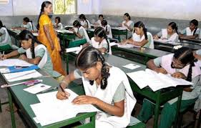
একক কাজ
উপরের ছবি দেখে পাঁচটি বাক্য তৈরী করো ।

Slide 9
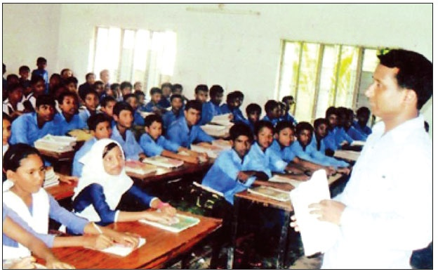
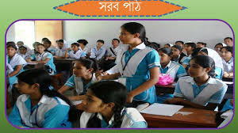
আদর্শ পাঠ
সরব পাঠ

Slide 10
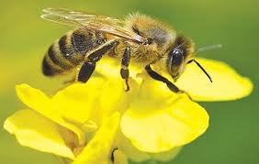
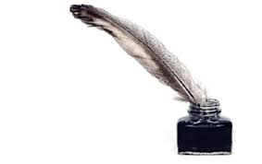
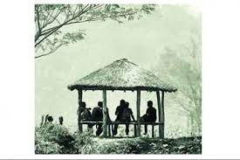
নতুন শব্দের অর্থ
১)’ভ্রমর’
১)মৌমাছি,ভোমরা।
২)’গরব’
২) গর্ব, অহংকার।
৩)’’ কালো দাত’’
৩) দোয়াত।
৪)’আখড়াতে’
৪) আড্ডা।

Slide 11
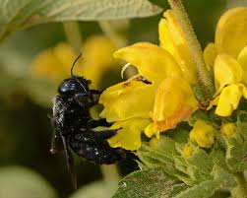
পাঠ-বিশ্লেষণ
এই গাঁয়ের এক চাষার ছেলে লম্বা মাথার চুল,
কালো মুখেই কালো ভ্রমর, কিসের রঙিন ফুল !

Slide 12
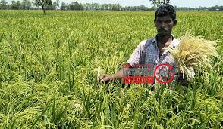
কাঁচা ধানের পাতার মতো কচি-মুখের মায়া, তার সাথে কে মাখিয়ে দেছে নবীন তৃনের ছায়া ।

Slide 13
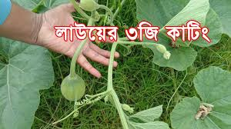
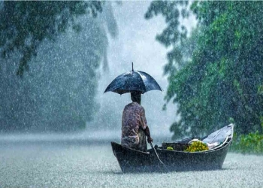
জালি লাউয়ের ডগার মতো বাহু দুখান সরু , গা খানি তার শাওন মাসের যেমন তমাল তরু ।

Slide 14
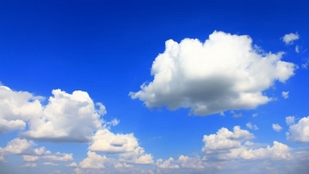
বাদর ধোয়া মেঘে কে গো মাখিয়ে দেছে তেল, বিজলী মেয়ে পিছলে পড়ে ছড়িয়ে আলোর খেল।

Slide 15
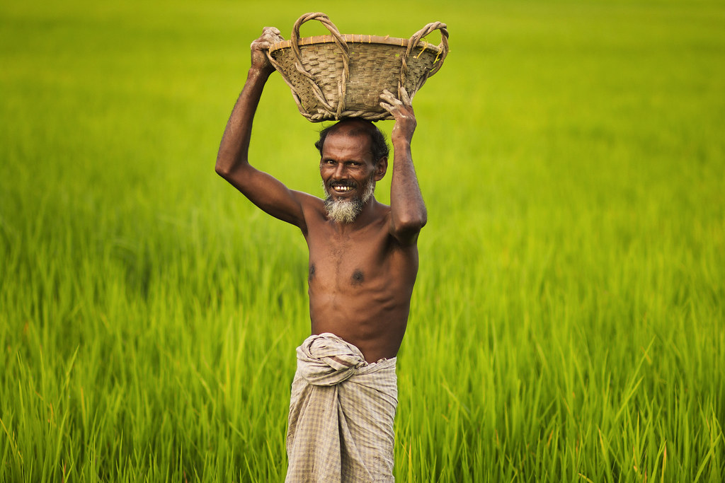
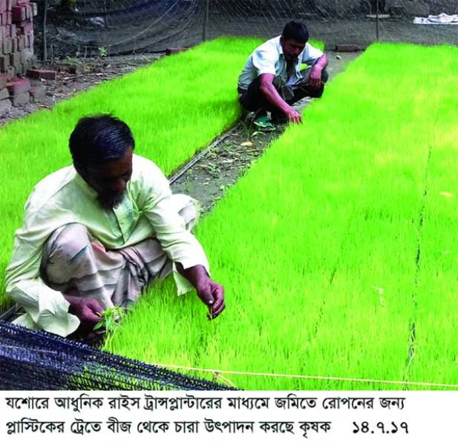
কচি ধানের তুলতে চাষি হয়তো কোন চাষি , মুখে তাহার জড়িয়ে গেলে কতটা তার হাসি ।

Slide 16
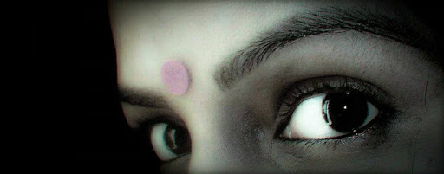
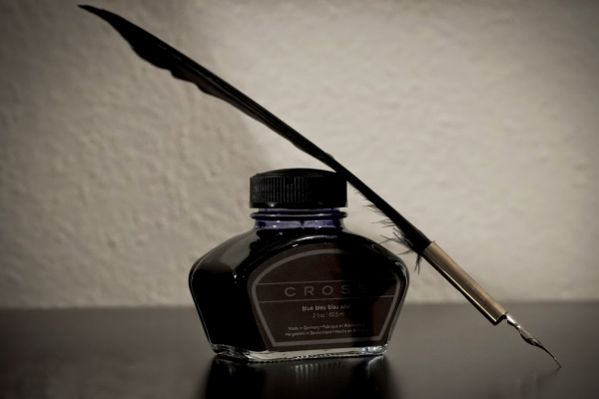
কালো চোখের তারা দিয়েই সকল ধরা দেখি, কালো দাঁতের কালি দিয়েই কেতাব কোরান লেখি।

Slide 17
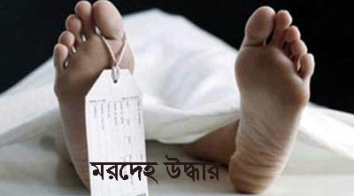
জনম কালো ,মরন কালো ,কালো ভূবনময়; চাষিদের ওই কালো ছেলে সব করেছে জয়।

Slide 18
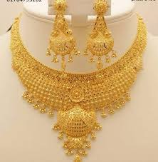
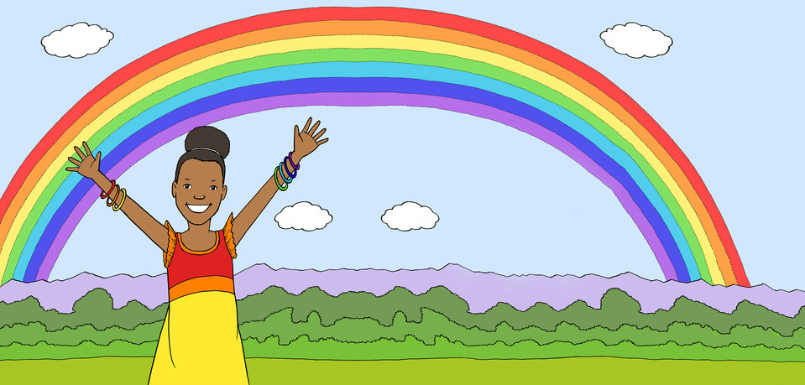
সোনায় যে জন সোনা বানায়,কিসের গরব তার , রং পেলে ভাই গড়তে পারি রামধনুকের হার।

Slide 19
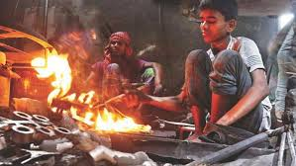
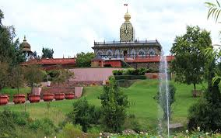
কালোয় যে- জন আলো বানায় ,ভুলায় সবার মন, তারির পদ- রজের লাগি লুটায় বৃন্দাবন।

Slide 20
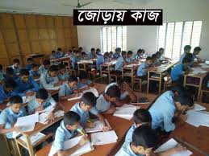
জোড়ায় কাজ
১, “রূপাই” কবিতার সাহায্যে গ্রামিন প্রকৃতি চাষীদের জীবনচিত্র আলোচনা কর ?

Slide 21
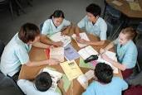
দলগত কাজ
ক= দল) “সোনায় যে- জন সোনা বানায়, কিসের গরব তার”- উক্তিটি দ্বারা কী বোঝানো হয়েছে ?
খ= দল) জালি লাউয়ের ডগার মতো বাহু দুখান সরু,-উক্তিটি দ্বারা কী বোঝানো হয়েছে ?

Slide 22
মূল্যায়ণ
১,কাঁচা ধানের পাতার মতো মুখে কিসের ছায়া ?
১,নবীন তৃণের।
২,কোন গানে রুপাই-এর কন্ঠ সবার আগে শোনা যায় ?
২,জারি গানে।
৩,কবি চাষির ছেলের বাহুকে কিসের সাথে তুলনা করেছেন ?
৩,জালি লাউয়ের ডগা।
৪,কবি জসীম উদদীন কত খ্রিষ্টাব্দে জন্মগ্রহণ করেন ?
৪,১৯০৩।
৫,’জালি’ শব্দের অর্থ কী ?
৫,কচি।

Slide 23
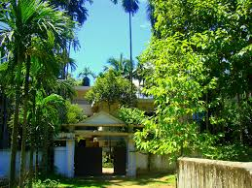
বাড়ির কাজ
১, ‘রুপাই’ কবিতার আলোকে তোমার দেখা কোনো পল্লিগ্রামের বর্ণনা দাও।

Slide 24
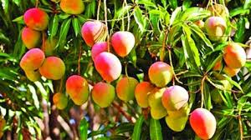
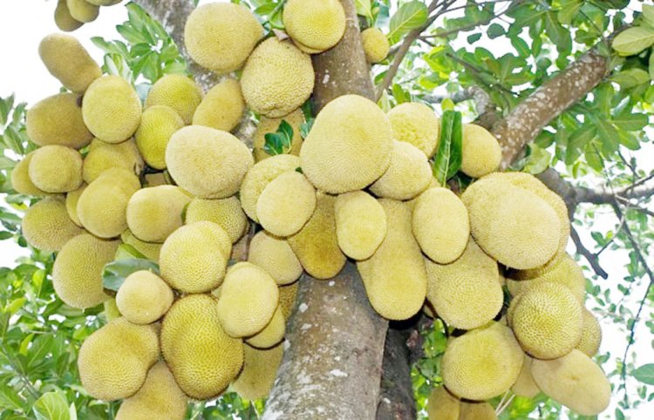
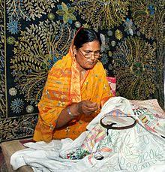
সবাইকে ধন্যবাদ

